Slide 1
3.Hafta - Sayısal Kodlamalar - Dönüşümler- İşaretli sayılarda Aritmetik İşlemler
BMÜ-231 SAYISAL TASARIM

Slide 2
Sayısal ve Alfa Sayısal Kodlamalar
Günlük hayatta kullanılan verilerin ifade edilebilmesi, yazma ve hesaplama işlemleri standartlaşmış ve sıkça kullanılan rakam, harf ve noktalama işaretlerini belirtmek için100’e yakın sembol kullanılır. Örneğin büyük ve küçük Latin alfabesi harfleri, Onluk sayı sisteminin rakamları, noktalama işaretleri v.b.
Ancak sayısal sistemlerde ise sadece 2 tabanlı sayı sistemi kullanılabildiği için, bütün bu sembollerin bu tabanda kullanılan 0 ve 1’leri kullanarak sisteme tanıtılması gerekir. Belirli sayıda 0 ve 1’lerin yan yana yazılarak oluşturulacak kelimelerle (sözcüklerle), günlük hayatta kullanılan sembollerin sayısal sistemlerde ifade edilebilmesini sağlayan dönüşüme kodlama denilir.
Sistematik bir kodlamada a) Dönüştürülecek sistemde kullanılacak sembollerin var olması, b) Bu sembollerin yan yana getirilmesi ile oluşturulacak sözcüklerin kullanılabilir standartta olması gerekir. Örnek olarak 2’lik sistemin sembollerinin (0,1) dizilimiyle oluşturulan ve günlük hayatta kullandığımız alfasayısal sembolleri ifade eden kodlamaya ikilik kodlama denir. Burada oluşturulacak aynı uzunluktaki her bir farklı sözcüğe, bir alfasayısal sembolün karşı düşeceğini unutmamamız gerekir.
ASCII, EBDIC, UNICODE alfasayısal, BCD, TEC, BCH, BCO, GRAY, HAMMİNG v.b ise sayısal kodlamalar için ençok kullanılan ikilik kodlardır.

Slide 3
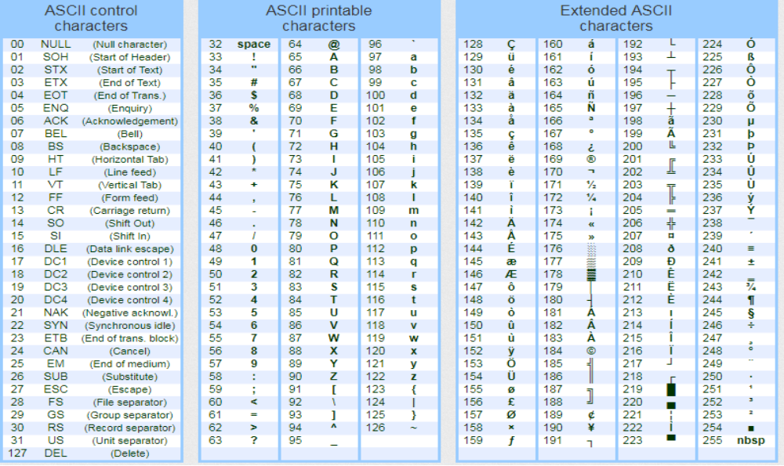
ASCII (American National Standard Code for Information Interchange) kodlama : 7 bitlik bir alfanümerik kodlamadır (128 adet karakter kodlanabilir). Rakam, harf, noktalama v.b. sembollerin binary sözcüklerle ifade edilmesi içindir. ASCII tablosunun ilk 32 karakteri, ekranda görüntülenmeyen kontrol karakterleridir. Örnek; BS (BackSpace). 32–126 arası karakterler, noktalama işaretleri, harfler, rakamları ve bazı matematiksel işaretleri içerir.
Extendent (Genişletilmiş) ASCII kodlama: 8 bitlik dönüşüm tablosu ile 256 adet karakater tanımlanır. 8. biti ülkeler kendi alfabe karakterleri için kullanabilmişlerdir. Örneğin; ISO-8859–9 Genişletilmiş karakter seti Türkçe karakterleri kapsar.

Slide 4
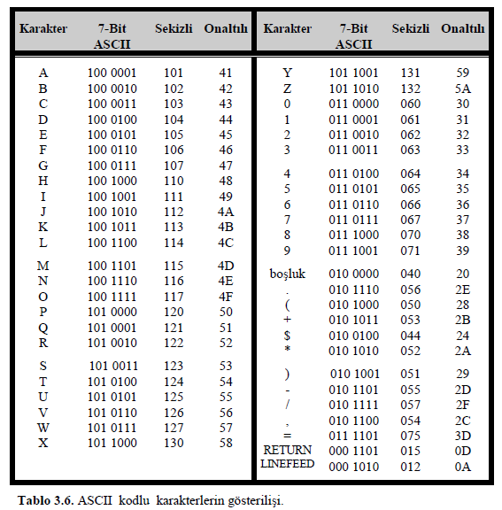

Slide 5
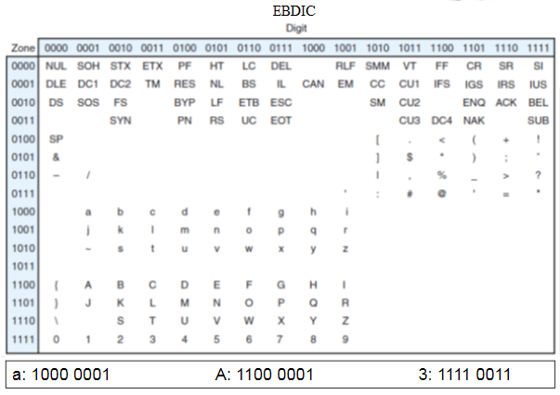
EBDIC (Extended Binary Coded Decimal Interchange Code) kodlama: 4 bitlik BCD kodlamasının 8 bit’e genişletilmiş şeklidir. IBM geliştirmiştir. Hala IBM mainframelerin’de kullanılabiliyor.

Slide 6
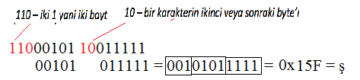
UNICODE karakter seti kodlama sistemi
Bu kodlamanın amacı, dünyadaki bütün dillerde yer alan karakterlerin tek, benzersiz ve doğru bir biçimde temsil edilebilmesidir. Unicode da tıpkı ASCII gibi bir karakter seti standarttır.
UNICODE sistemini, Herbir karakteri n bit uzunluktaki devasa bir karakter tablosu olarak düşünebilirsiniz (Türkçe, Arapça, Latince v.b karakterleri düşünün.). En çok kullanılan UNİCODE kodlama biçimleri; UTF-8 (8 bitlik) ve UTF-16 (16 bitlik ) kodlama biçimleridir.
UTF-8, ASCII’nin 7 bit ve başındaki uzantı bitinin 0 olmasından faydalanır. Başındaki bit 0 olan karakterler ASCII karşılıkları ile eşleştirir. UTF-8’de , bir baytla ile ifade edilemeyecek Unicode karakterleri birden fazla bayt ile ifade edilir. Birden fazla bayt ile kodlanacak karakterlerde eğer karakter kodlaması için iki bayt yeterli olacaksa ilk bayt 110 ile; üç bayt yeterli olacaksa,1110 ile; dört bayt gerekecekse ilk bayt 11110 ile başlar. Sonraki byte’lar ise 10 ile başlar. UTF- 8 kodlamasının tanınması bu şekildedir. Örnek olarak; eğer karakter 2 byte ile ifade edilecekse en ağırlıklı byte’ın 110 xxxxx olmalıdır. İkinci veya daha sonraki byte’ların en ağırlıklı iki biti daima 10 ile başlamalıdır. Buna göre 2 byte’lık UTF-8 kodunda, 15F = ş karekterini ifade eder.Bu kodun UTF-8 formatında yazılışı aşağıda verilmiştir. Bu konuyu araştırınız.

Slide 7
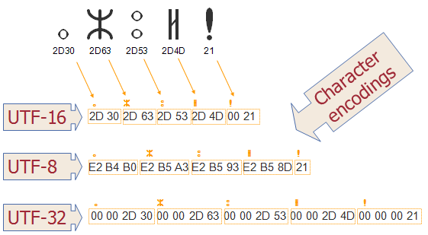
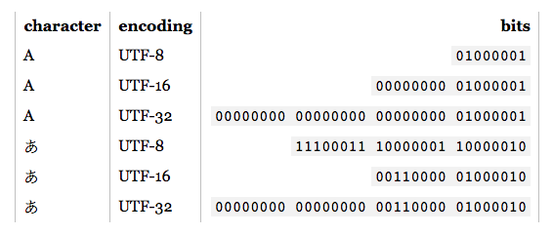
UNICODE kodlama örnekleri

Slide 8
Sayısal Kodlar
Sadece rakamsal sembollerin ikilik sistemdeki sembollerle ifadeleri ise sayısal kodlamalarla olur. Bir sayısal kodun her basamağı bir ağırlık ifade ediyorsa buna ağırlıklı kodlar denir. Değilse ağırlıksız koddur. Aşağıdaki tabloya göre 11011001 8 bitlik sözcüğün ağırlıklı ikilik kodlamaya göre değeri 217₁₀ olur.
BCH (Binary Code HEXADECIMAL) ve BCO (Binary Code OCTAL) , 16 tabanlı ve 8 tabanlı sayı sistemindeki rakam ve sayıların ikilik sistemde ifade edilmesini sağlayan önemli dönüşümlerdir. 16 ve 8 tabanlı Sayı sistemleri tam kodlamlı sayı sistemleri olduğundan bu dönüşümler oldukça pratik ve faydalı bir dönüşümlerdir.
BCD (Binary Code Decimal ) ve 3-İlave Kodu (Three excess Decimal - TEC) ise on tabanlı sayı sistemindeki sayıların ikilik sistemde ifade edilmesi, kodlanması içindir.
7.BSMK. (MSB) 2⁷ =128 | 6.BSMK. 2⁶ = 64 | 5.BSMK: 2⁵=32 | 4.BSMK. 2⁴ =16 | 3.BSMK. 2³ =8 | 2.BSMK. 2² =4 | 1.BSMK. 2¹= 2 | 0.BSMK. (LSB) 2⁰ = 1
1 | 1 | 0 | 1 | 1 | 0 | 0 | 1
128 + 64 + 0 + 16 + 8 + 0 + 0 + 1

Slide 9
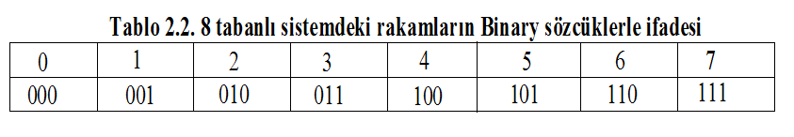

Pratik dönüşümler
Taban dönüşümleri çoğunlukla tam kodlamalı sayı sistemleri ile Binary sistemleri arasında veya tersi olarak yapılır. Tam kodlamalı 2, 8, 16 tabanlı sistemler arasındaki dönüşümlerin pratik olarak kolaylıkla nasıl yapılacağını görelim.
Binary ↔ Octal dönüşümü (BCO-Binary Code Octal) : Octal taban tam kodlamalı sayı sistemi olduğundan, sayıları oluşturan 8 tane farklı rakamın her biri 3 bitlik 8 farklı binary sözcükle ifade edilir. Bu durum Tablo 2.2’de görülmektedir.
Octal sistemde yazılmış bir sayının ikilik sisteme dönüştürülmesi için; bu sayının rakamların 3 bitlik karşılıklarının yan yana yazılması yeterlidir.

Slide 10
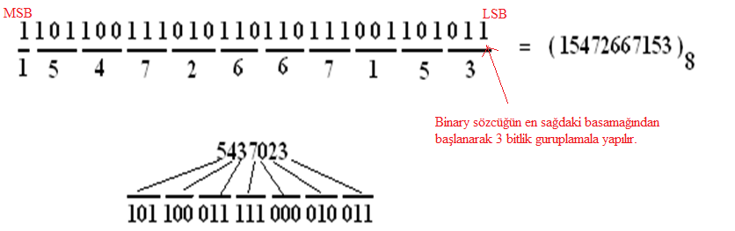
Binary – Octal Dönüşümleri
Binary (2 tabanlı) sayıdan, Octal(8 tabanlı) sisteme dönüşüm için; sözcük sağdan itibaren 3’er bit olarak guruplanır. Her 3 bitin octal sistemdeki rakam karşılıklarının yan yana yazılmasıyla Sayının Octal sistemdeki karşılığı elde edilir.

Slide 11
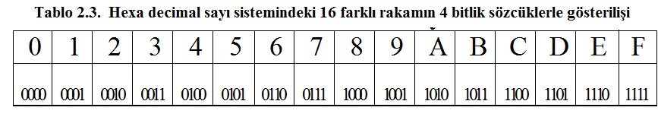

Hexa – Binary dönüşümü
Binary ↔ Hexadecimal dönüşümü (BCH-Binary Code Hexadecimal): Hexadesimal sistem tam kodlamalı sistem olduğundan, sayıları oluşturan 16 farklı rakam, binary sitemde 4 bitlik 16 farklı sözcüğe karşılık düşürülür. Bu durum tablo 2.3’de görülmektedir.
Hexadecimal sistemde yazılmış bir sayının ikilik sisteme dönüştürülmesi için bu sayının rakamlarının 4 bitlik binary karşılıklarının yan yana yazılması yeterlidir.

Slide 12
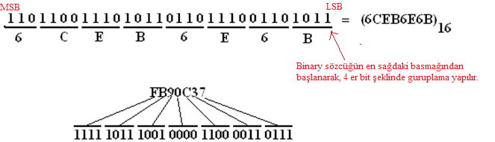
Binary-Hexadecimal dönüşümler
Binary sistemde yazılmış herhangi bir n bitlik sözcüğün (ikilik sayının) 16 tabanlı sayıya dönüştürülmesi için ise; binary sözcük sağdan itibaren 4’er bit olarak guruplanır. Bunlar 16’lık sistemin her bir rakamının binary kodlanmış şeklidir. Yan yana yazılarak 16 Tabanındaki sayı elde edilir.

Slide 13
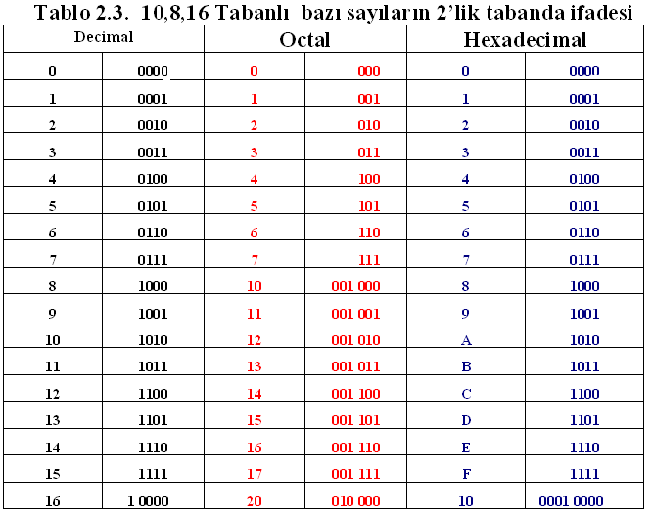

Slide 14
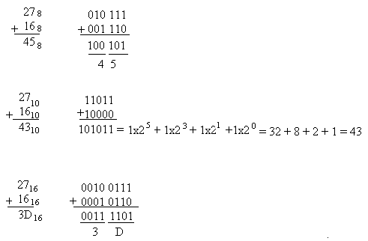
Octal ve Hexadecimal sayıların Binary sistemde toplanması
Sayısal sistemlerinde 2 tabanlı sayı sistemi kullanılır. O halde yukarıdaki değişik tabanlı sayı sistemlerinde yazılmış sayıları, sadece 2 tabanlı toplama yapabilen bir donanımla toplamak için; bu sayıları ikilik olarak ifade etmek, iki tabanında toplamak ve sonucu istenilen sayı tabanlarına dönüştürmek yeterlidir. Bu işlemler için kodlayıcı, kod açıcı ve ikilik tabanda toplama yapabilen donanımsal ünite gerekir.

Slide 15
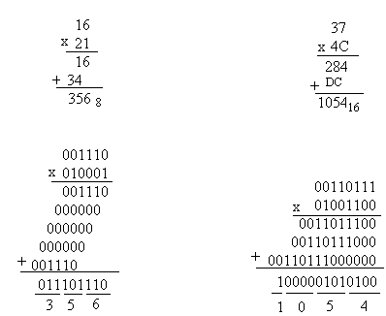
Sekiz ve Onaltı tabanlı sayılarda çarpma işlemi
Çarpanın her bir basamağının çarpılanla çarpılıp elde edilen ara sonuçların birer basamak kaydırılarak toplanmasıyla sonuç elde edilir. Çarpma kuralları kullanılan sayı tabanına göre uygulanmalıdır

Slide 16
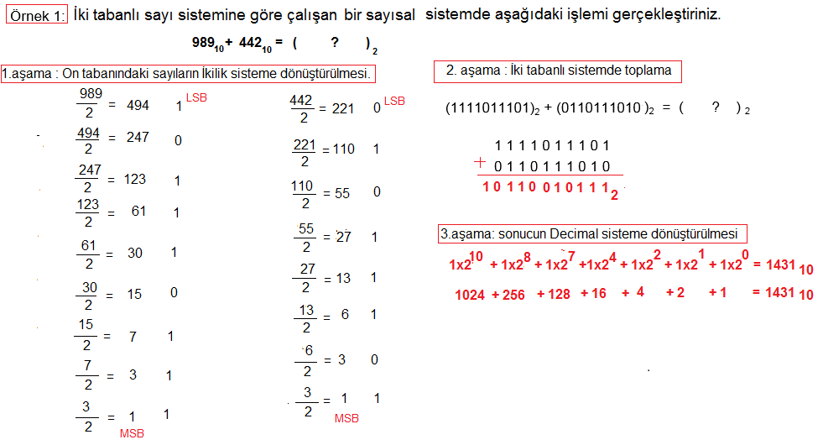

Slide 17
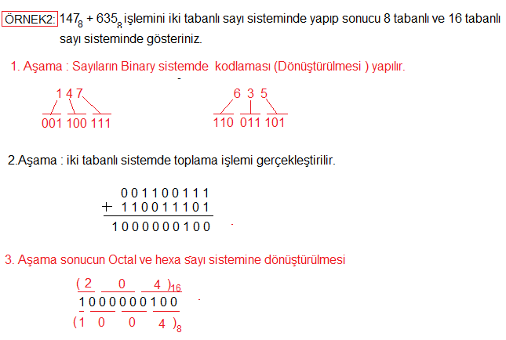

Slide 18
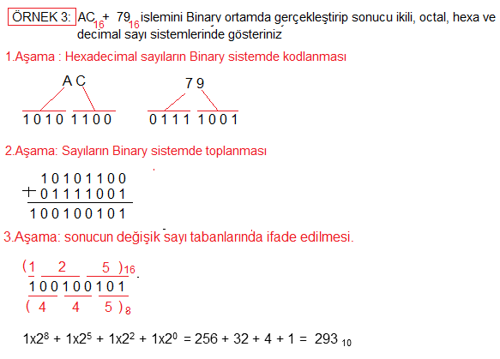

Slide 19
Örnekler hakkında Yorum
1- Üst tarafta hangi sayı tabanı kullanılırsa kullanılsın, ikili sayı sitemine göre çalışan sayısal sistemlerde işlem yapılabilmesi için sayılar Binary sayı sisteminde ifade edilmelidir. Bunun için dönüşüm yapılmalıdır. Bunu yapan donanımsal devreler sayısal kodlayıcılardır. İkilikten yüksek taban dönüşümlerinde ise sayısal decoder donanımları kullanılır.
2- Yüksek tabanlı sayı sistemi tam kodlamalı bir sayı sistemi ise (8, 16, 32 v.b); ikilik sisteme dönüşüm oldukça hızlı ve basit devrelerle gerçekleştirilir. En önemlisi, ikilik sistemde elde edilen aritmetik işlemlerin sonuçları doğrudan doğruya ve hızlı bir şekilde tam kodlamalı sayı tabanlarına dönüştürülebilir.
3- Tam kodlamalı olmayan sayı sistemlerinin (On tabanlı v.b) ikilik sisteme birebir dönüştürülmesi veya tersi, oldukça zaman alan ve karmaşık donanımsal devreler ihtiyaç duyar. Bunun için özellikle on tabanlı sayı siteminin – İkilik sistem dönüşümleri için BCD ve TEC kodlamaları geliştirilmiştir.

Slide 20
Binary Code Decimal (BCD - 8-4-2-1) Kodu.
10 tabanlı (Decimal) sayıların 2’lik tabanda kolayca yazılması için geliştirilmiş ağırlıklı bir kodlamadır. Burada 10 farklı rakamın her biri 4 bitlik 10 tane sözcüğe karşılık düşürülür. Sayılar, bu rakamların yan yana yazılmasıyla oluşturulur.
Örneğin (526)₁₀ = ( 0101 0010 0110)_{BCD}
BCD koduna göre yazılan sayıların toplanmasında sonuç herzaman doğru olmayabilir. Düzeltmek için ek donanımsal devrelere ihtiyaç vardır !!!!! Decimal sistem tam kodlamalı sayı sistemi olmadığı için !!!!!!!!!!!!!!!!!!!!
3-İlave Kodu (Three-excess Decimal –TEC)
Tablo 3.2’den de görüldüğü gibi, her bir rakama 3 ilave edilerek 4 bitlik sözcükler şeklinde ifade edilirler. Rakamların 4’er bitlik sözcük karşılıkları yan yana getirilerek sayılar oluşturulur.
Örneğin (526)₁₀ = (1000 0101 1001)_{TEC}
TEC kodundaki sayıların toplanması durumunda da sonuç her zaman doğru çıkmaz. BCD koduna göre ara sonuç işlemlerini düzeltmek daha basittir. Bu kodlamada 0-9’un, 1-8’in v.b. 1’e tümlenmiş halidir. Dolayısıyla 1’e tümleme işlemi (9’a tümleme işlemi) kolaylıkla yapılır.

Slide 21
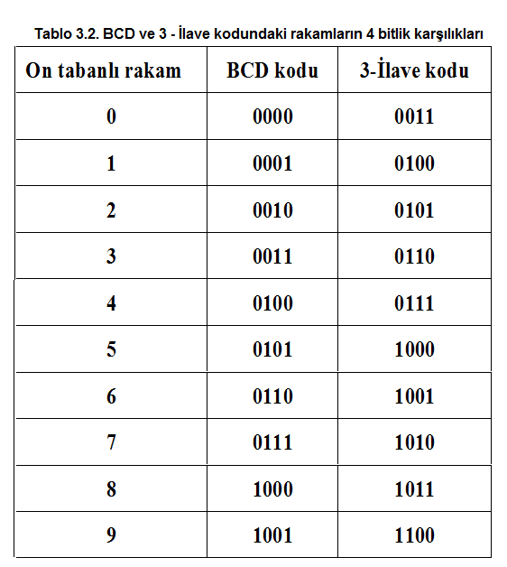

Slide 22
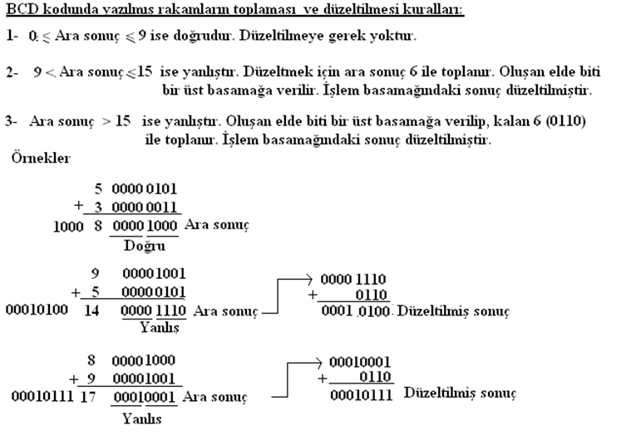
BCD ve 3-İlave kodunda Toplama İşlemi
10 tabanlı sayı sistemi tam kodlamalı bir sistem olmadığından, gerek BCD gerekse 3-İlave koduyla kodlanmış sayıların toplanmasında sonuç her zaman doğru olamayabilir. Bunların belirli kurallara göre düzeltilmesi gerekir

Slide 23
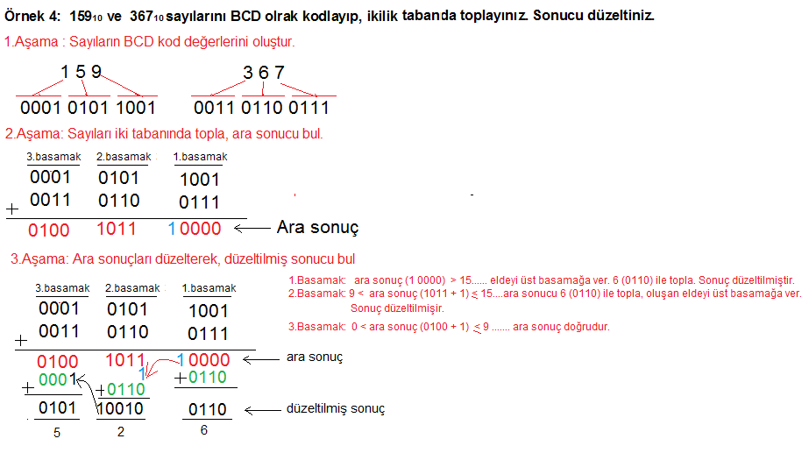

Slide 24
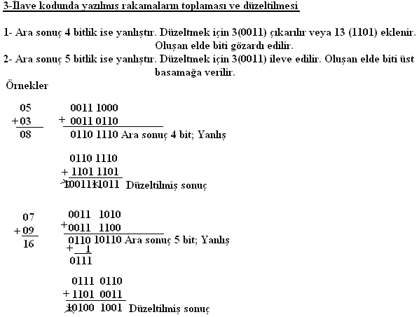

Slide 25
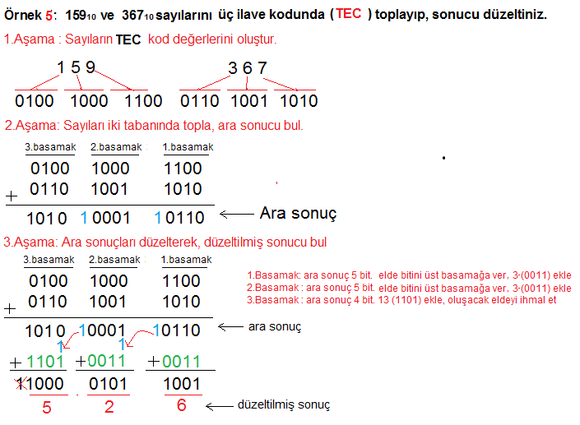

Slide 26
Düşünelim!!!!!!!!!!!!!!!!!!!!!!!
BCD ve TEC kodlamada toplama işlemi ve sonucun düzeltilmesi için hangi donanımsal devreler gerekir???????? Toplama sonucu niye her zaman doğru değildir? On tabanı, sayı sistemi sayısal sistemler için uygunmudur?
Octal veya Hexadecimal gibi tam kodlamalı sayıların ikilik tabanda kodlanmış değerleri ile toplama işleminin sonucunda düzeltmeye gerek varmıdır??? Hangi donanımsal devreler yeterli gelir?????????

Slide 27
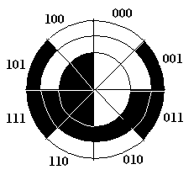
Gray kodu
Bir sayısal kod’da ardışıl rakamları belirten sayısal sözcüklerden, birinden diğerine geçilirken sözcüklerdeki sadece 1 bit değer değiştiriyorsa ve bu özellik birinci ve sonuncu sözcük arasında da mevcutsa bu kodlama, bitişimli ve çevrimsel bir kodlamadır.
Böyle kodlamaların matematiksel bir anlamı olmamakla birlikte, pratikte uygulamalarda en az hatalı bit oluşumu açısından önem kazanmaktadırlar. GRAY kodları da bu sınıftan bir kodlamadır.
Özellikle dönen cisimlerden hız ve konum bilgisini en az mekanik hatayla elde etmek için kullanılabilir. Bu kodlama ile 0 ve 2^{n-1} arasındaki ardışıl sayılar kodlanır. 2,3,4,5,..n bitlik Gray kodları oluşturulabilir. Şekilde Gray koduna göre kodlanmış bir disk görülmektedir.

Slide 28
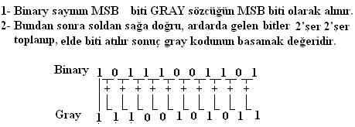
Binary-Gray Dönüşümü
Gray kodlanmış sayıların akılda tutulması zahmetlidir. Bu yüzden dönüşümün pratik algoritmasını bilmek yeterlidir. Bu algoritmayı (10111001101)₂ sayısının Gray kodu karşılığının bulunması ile açıklayalım.

Slide 29
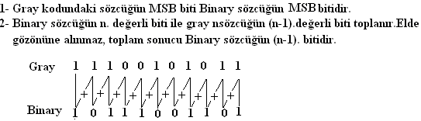
Gray-Binary Dönüşümü
Gray kodundaki sözcüğün Binary karşılığını bulmak için aşağıdaki pratik algoritma kullanılır. Bu dönüşümü (11100101011)_{gray} sayısının Binary karşılığının bulunmasıyla açıklayalım

Slide 30
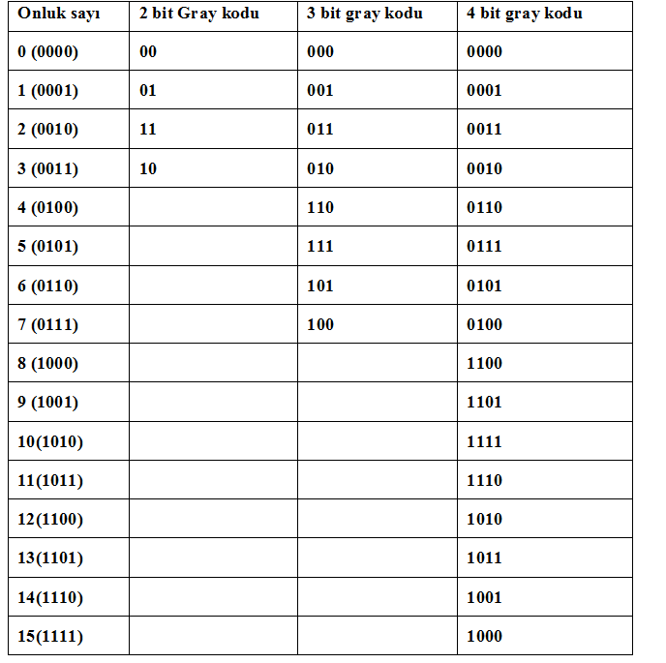

Slide 31
Hata bulan ve düzelten kodlar
Sayısal olarak kodlanmış sözcükler, gerek iletilirken gerek saklanırken az da olsa bozulma ihtimalleri olabilir.
Bu bozulma genellikle 1 bit veya 2 bit’teki bozulma şeklindedir.
İşte bu bozulan bitleri tanıyan veya düzeltebilen kodlamalar da mevcut olup, ilerideki konularda az da olsa üzerinde durulacaktır. Bunlardan en çok bilineni Parity kodlamadır

Slide 32
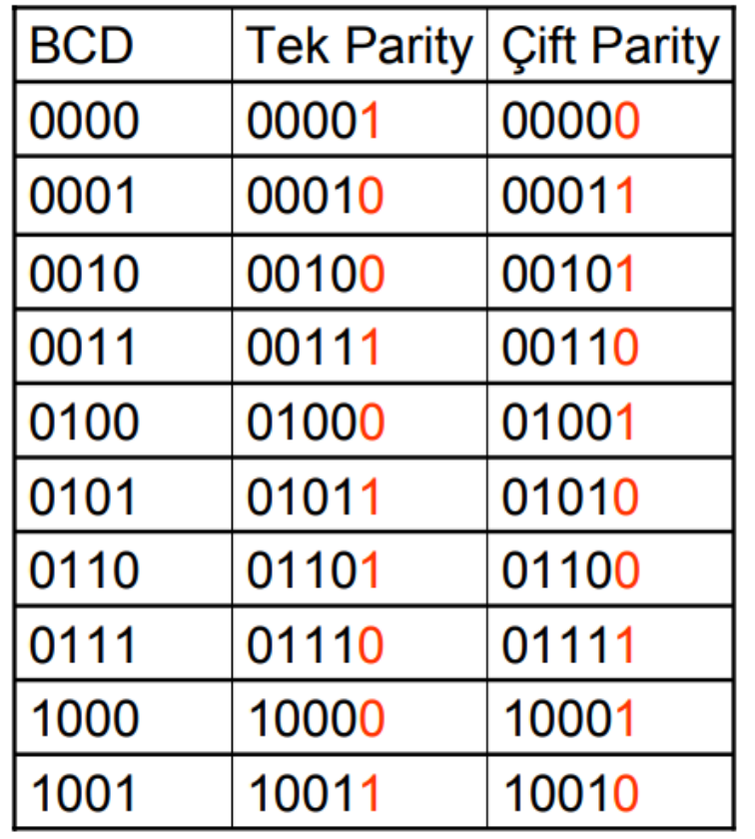
Parity Kodlamaya Örnek
Bu tür kodlamalar, dersimizin dışındadır ve başka derslerde etraflıca açıklanmaktadır. Ayrıca Barkodlar, kar kodlar gibi kodlama teknikleride mevcut olup merak edenler araştırabilirler.

Slide 33
İşaretli Sayılarda aritmetik işlemler
Sayısal Sistemlerde iki tabanlı sayı sistemi kullanıldığını ve bu tabanda işaretli sayıların genellikle 2’ye tümlemeyle ifade edildiğini biliyoruz.
Bu bölümde sadece ikilik sistemde 8 bitle ifade edilen sözcüklerden oluşmuş işaretli sayılarla aritmetik işlemlerin nasıl yapıldığı açıklanacaktır.
Diğer tam kodlamalı sayıların kolaylıkla ikilik sisteme dönüştürüleceği açıklandığından sadece ikilik sistem için açıklamalar yapmak yeterli olacaktır.

Slide 34
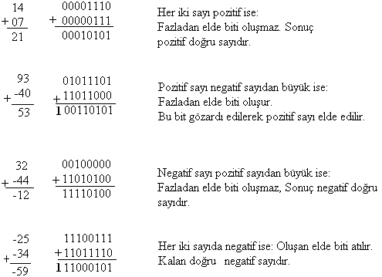
İşaretli Sayılarda toplama
Toplama işleminde 4 değişik durum söz konusu olabilir.
a)Toplanacak sayılar pozitiftir.
b) Mutlak değerce büyük olan sayı pozitif diğeri negatif olabilir.
c) Mutlak değerce küçük olan sayı pozitif diğeri negatif olabilir.
d)Her iki sayı da negatif olabilir.

Slide 35
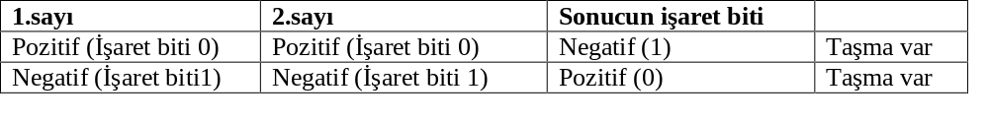
Taşma-Overflow
Sayısal sistemlerde negatif sayılar 2‘ye tümleyen formunda gösterilir. İşaretli sayıların toplanması oldukça basittir. Taşma olmadığı sürece, elde biti oluşursa göz ardı edilir. Sonucun MSB biti işaret bitidir. Sayı buna göre değerlendirilir.
Taşma (Overflow): n-bitlik işaretli sayılarla toplama yapılırken sonuç n-bitten daha fazla çıkabilir.
Örneğin 8 bitlik (+127, -128 arasındaki sayılar) işaretli sayılardan
127 +126 = 253 sayısı, 8 bitlik işaretli sayı olarak gösterilemez.
Yani bu toplama sonucu 9 bit çikar. Buna taşma, overflow vardır denir.
Toplama sonucunda taşma olup olmadığı, toplanan sayıların ve sonucun işaret bitleri değerlendirilerek anlaşılır.

Slide 36
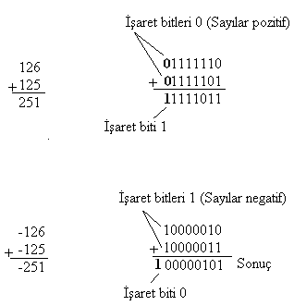
Taşma -Örnek
Yandaki örneklerde sonuçlar 8 bitle ifade edilemez. Taşma vardır.
Önemli not; n bitlik işaretli sayılarla çalışılırken, sonuç sözcüğünün sağdan sola doğru n.biti işaret biti olarak değerlendirilir

Slide 37
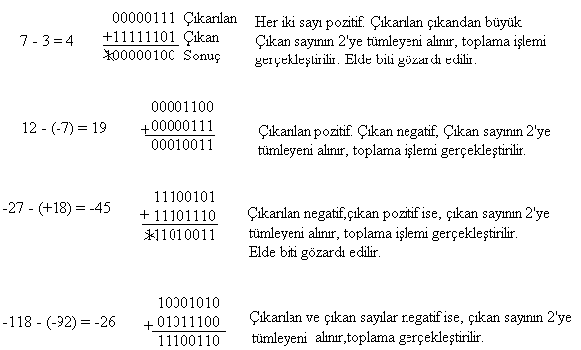
İşaretli Sayılarda Çıkarma
Çıkarma toplama işleminin özel bir halidir.
İşaretli sayılarda çıkarma işlemi, Çıkan sayının 2’ye tümleyeni alınıp çıkarılan sayıyla toplanmasından ibarettir.
Elde biti oluşmuşsa, göz ardı edilmelidir.
İşaretli sayılardaki toplama kuralı geçerlidir.

Slide 38
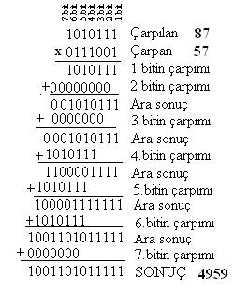
İşaretli Sayılarda Çarpma
İki tabanındaki sayılar çarpılırken gerçek (tümlenmemiş) durumda olmalıdırlar. Çarpma sonucunun (çarpım) işareti çarpan ve çarpılanın işaretlerine bağlıdır[R].
İşaretler aynı ise çarpım pozitiftir. İşaretler farklı ise çarpım negatiftir.
Aşağıdaki örnekte 01010111 (+87) ile 11000111 (-57) işaretli sayılarının çarpılması verilmiştir. Çarpma işleminde işaret bitleri atılır ve -57’nin 2’ye tümleyeni (0111001) alınarak çarpma işlemi, 2’lik tabanda pozitif sayıların çarpılması kurallarına göre gerçekleştirilir.
Çarpılan ve çarpan sayılarının işaret bitlerinden, sonucun negatif çıkacağı görülür.
Bunun için sonucun 2’ye tümleyeni alınarak gerçek sonuç elde edilir (Sonuca işaret biti eklenerek).
Buna göre; 1 0110010100001 (-4959) elde edilir.

Slide 39
İşaretli Sayılarda Bölme
İkilik sayılar bölünürken her iki sayı da gerçek (tümlenmemis) durumda olmalıdır. Yani işaretsiz sayılarla bölme işlemi yapılır.
Bölme işlemi için kullanılan bir algoritmada şu sıra izlenir;
1-Bölen ve bölünen sayıların işaretlerinin aynı olup olmadığına bakılarak sonucun işareti belirlenir.
2- Bölen bölünenden çıkarılıp (Çıkarma işlemi genellikle Tamamlayıcı toplama metoduna görede yapılır) ilk kısmi kalan bulunur ve bölüme 1 eklenir. Eğer bu kısmi kalan, bölenden büyükse ( tamamlayıcı toplama yoluyla çıkarma yapıldığında pozitif ise) 3. asamaya geçilir.
Eğer sonuç bölenden küçükse, sıfırsa ( tamamlayıcı toplama yoluyla çıkarma yapıldığında negatif ise) bölme tamamlanmıştır.
3-Bölen kısmi kalandan çıkarılarak bölüme 1 eklenir. Eger sonuç pozitifse işlem sürdürülür. Sonuç sıfır ya da negatifse bölme tamamlanmıştır.
4- Bölüm(Sonuç)’un işareti aşağıdaki şekilde belirlenir.
a-) Bölen ve bölünen aynı işaretli ise bölüm pozitiftir. İşaret biti konarak sonuç oluşturulur.
b) Bölen ve bölünen farklı işaretli iseler, bölüm negatiftir. Bölüm’ün 2’ye tümleyeni alınarak sonuç negatif olarak elde edilir.
Örnek olarak; 103 / 26 = ? işleminin nasıl yapılacağı aşağıda verilmiştir.

Slide 40
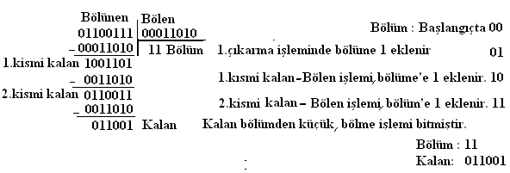
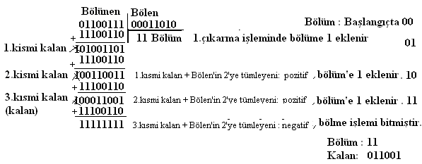
Bölme örnekleri (103/26 =?)

